Slide 1





Formation
Maintenance de pompes à vide
Partie théorique
19 et 20 janvier 2026
Pascal Morfin, Virginie Speisser et Sébastien Steydli

Slide 2
Programme
Lundi 19 janvier
    9h30 - 10h15 : Rappels théoriques
    10h30 - 12h15 : Pompe Scroll
    13h45 - 14h45 : Jauge à vide
    14h45 - 15h45 : Pompe à membranes
    16h00 - 17h30 : Autres pompes et visites
Mardi 20 janvier
    9h – 11h30 : Pompe à palettes
    11h30 - 12h30 : Débrief de la formation
    13h45 - 14h15 : Autres pompes
    14h15 - 15h15 : Démarches pour organiser un formation
    15h30 - 16h30 : Présentation des documents fournis par RTVide

Slide 3
Qu’est-ce que le vide ?
Le vide : volume dans lequel la pression est inférieure à la pression atmosphérique
La pression : Force exercée par un milieu (gaz, liquide ou solide)
sur un objet (gaz, liquide ou solide) par unité de surface
La pression peut aussi s’exprimer comme une densité moléculaire
Unité :
Pascal (Pa)
Bar (bar)
Torr (Torr)
atmosphère (atm)
kilogramme/mètre carré (kg.m⁻²)
livre par pouce carré (psi)
…
1 atm = 1,013 bar = 760 Torr = 101325 Pa = 10332 kg.m⁻²
P=P_{atm}

Slide 4
Qu’est-ce que le vide ?
P=P_{atm}
P<P_{atm}

Slide 5
Qu’est-ce que le vide ?
Unité usuelle : mbar
1mbar = 1hPa = 0,75 Torr
P<P_{atm}

Slide 6
Désignation du vide et régime d’écoulement
Image : Romain Jarrier
Régime visqueux : chocs molécules-molécules prépondérants
Régime moléculaire : chocs molécules-parois prépondérants
Régime visqueux
Régime moléculaire

Slide 7
Les familles de pompes à vide
Transfert de flux
Fixation de gaz
Volumétrique
Cinétique
A membranes
Moléculaire
Cryogénique
A pistons
Turbomoléculaire
Ionique
A palettes
A diffusion
Sublimation de titane
A spirales
NEG (non-evaporable gatter)
A becs
A vis
Roots

Slide 8
Pompe volumétrique : principe

Slide 9
Pompe volumétrique : principe
Admission
Soupape

Slide 10
Pompe volumétrique : principe
refoulement
Soupape

Slide 11
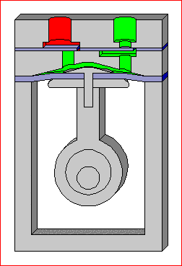
Pompe à membranes
membrane
bielle
clapets
http://www.labplant.co.uk/laboratory-pumps.html

Slide 12
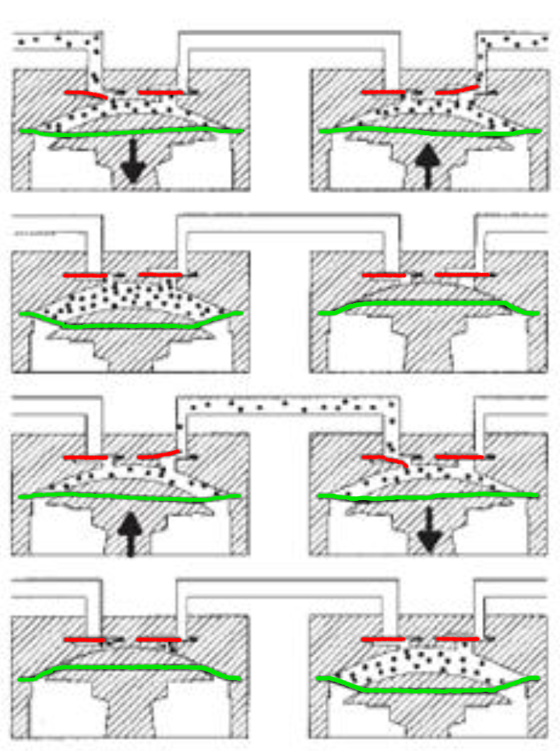
Pompe à membranes
1
2
3
4

Slide 13
Pompe à membranes
1
2
3
Animation fonctionnement pompe à membranes
https://www.youtube.com/watch?v=Ljb7R09f-8k
https://www.youtube.com/watch?v=jOjwsKECDFg
4
1er étage
2ème étage

Slide 14
Pompe à membranes
Les +
Propre
Coût modeste
Les -
Faible vitesse de pompage
Pression limite 1 à 10mbar

Slide 15
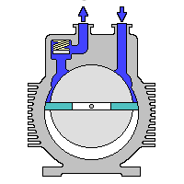
Pompe à palettes
2 ou 3 palettes maintenues par des ressort ou libres
Vitesse de rotation ≈ 2000 tours/min
soupape
rotor
palettes
stator

Slide 16
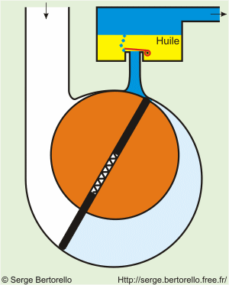

Pompe à palettes
huile
2 ou 3 palettes maintenues par des ressorts ou libres
Vitesse de rotation ≈ 2000 tours/min
aspiration
transfert
compression
refoulement
http://nte-serveur.univ-lyon1.fr/pfcp/lcp/commun/pompe_palettes/pompe_a_palettes.htm
https://www.youtube.com/watch?v=oXgdnnkIKZ4

Slide 17
Pompe à palettes
Les +
Fiable, robuste
huile
Les -
Présence d’huile
Piégeage de gaz dans l’huile (danger)
Sensibilité à la qualité de l’huile

Slide 18
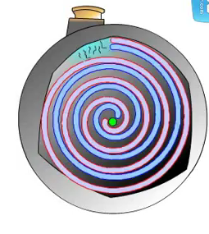
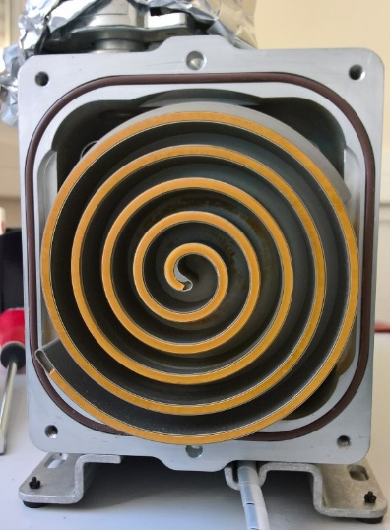
Pompe à spirale
Principe de fonctionnement : 2 spirales (une fixe et une mobile). La partie mobile oscille dans la partie fixe mais sans contact, seuls les joints exercent un frottement. Un volume de gaz est emprisonné et comprimé par les oscillations. L'aspiration est à la périphérie et le refoulement est au centre.
Au cours du mouvement, le volume emprisonné se déplace vers le centre et se réduit.

Slide 19
Pompe à spirale
Les +
Propre (pas d’huile)
Les -
Sensible (poussière, gaz corrosif, particules…)

Slide 20
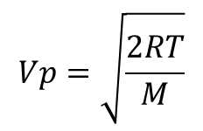
Pompe cinétique : principe
Une paroi mobile fait que la molécule qui la frappe est réémise dans une direction privilégiée pour favoriser le pompage
Forme géométrique des parois
Vitesse de rotation élevée pour que vitesse de la paroi > vitesse particule (~400 m/s pour N₂ @ 273K)
$$Vp=\sqrt{\frac{2RT}{M}}$$
Vitesse la plus probable :
R : constante des gaz parfaits (8,314 J.mol⁻¹.K⁻¹)
T : température [K]
M : masse molaire [kg.mol⁻¹]

Slide 21
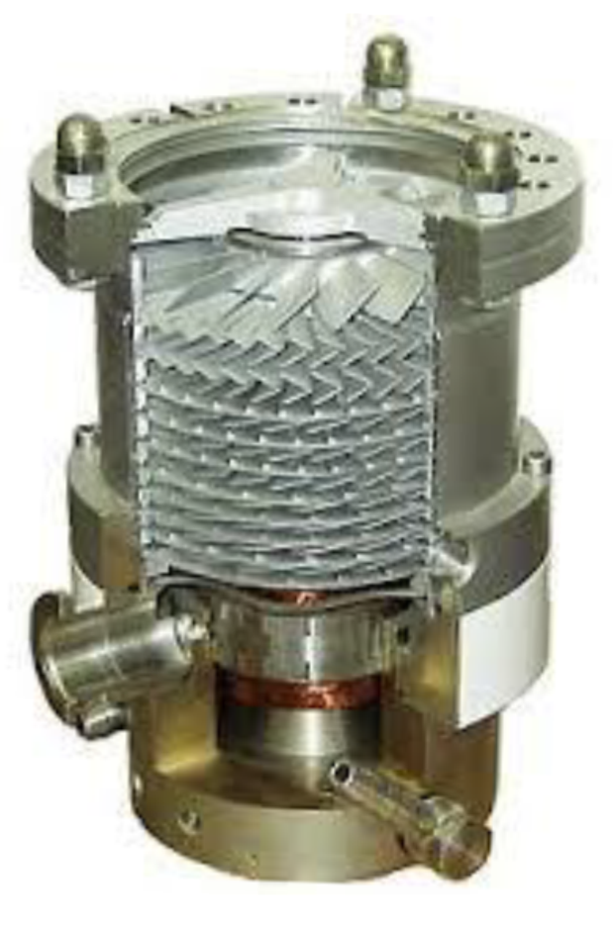
Pompe turbomoléculaire

Slide 22
Pompe turbomoléculaire
Empilement de disques munis d’ailettes à l’orientation alternée
1 disque sur 2 est relié au rotor
1 disque sur 2 est relié a stator
Vitesse de rotation élevée pour que :
Vitesse des pales > vitesse des particules
Vidéo de fonctionnement :
https://www.youtube.com/watch?v=f1SErZyhMe4
Vidéo des composants :
https://www.youtube.com/watch?v=xIfOHrXyoJo

Slide 23
Pompe hybride
Vidéo de fonctionnement :
https://www.youtube.com/watch?v=8_CA8bVq0iA

Slide 24
Pompe hybride
Étage turbomoléculaire
1
3
2
4
1. Raccordement du vide élevé
2. Disque stator
3. Disque rotor
4. Raccordement de remise à l’air

Slide 25
Pompe hybride
Étage moléculaire
5
6
8
9
7
10
5. Labyrinthe et pompe à gaz de blocage
6. Stator 1 avec canal de pompage
7. Rotor
8. Stator 2 avec canal de pompage
9. Moteur
10. Branchement électrique
11. Raccordement du gaz de blocage
12. Réservoir de fluide
13. Raccordement du vide primaire
12
13
11

Slide 26
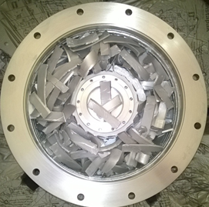
Pompe turbomoléculaire
Les +
Propre
Les -
Risque de serrage
Risque de casse des ailettes

Slide 27
Les maintenances à réaliser

Slide 28
Les maintenances à réaliser
On change les pièces d’usure
On nettoie des autres pièces

Slide 29
Les maintenances à réaliser
On change les pièces d’usure
On nettoie des autres pièces

Slide 30
Les maintenances à réaliser
On change les pièces d’usure
On nettoie des autres pièces
Les membranes
Les clapets

Slide 31
Les maintenances à réaliser
On change les pièces d’usure
On nettoie des autres pièces

Slide 32
Les maintenances à réaliser
On change les pièces d’usure
On nettoie des autres pièces
L’huile
Les joints
Les palettes (si endommagées)

Slide 33
Les maintenances à réaliser
On change les pièces d’usure
On nettoie des autres pièces

Slide 34
Les maintenances à réaliser
On change les pièces d’usure
On nettoie des autres pièces
Les joints

Slide 35
Les maintenances à réaliser
On change les pièces d’usure
On nettoie des autres pièces

Slide 36
Les maintenances à réaliser
On change les pièces d’usure
On nettoie des autres pièces
Graissage des roulements (seringue ou feutrine)

Slide 37
Avant de commencer
Mais…

Slide 38
Avant de commencer
…il faut se poser
quelques questions…

Slide 39



Avant de commencer
La sécurité (est-ce que je vais travailler en toute sécurité ?)
Historique de la pompe (la pompe a été utilisée pour quoi ?)
Le matériel (est-ce que j’ai ce qu’il faut pour faire la maintenance ?)

Slide 40
Avant de commencer
La sécurité (est-ce que je vais travailler en toute sécurité ?)
Historique de la pompe (la pompe a été utilisée pour quoi ?)
Le matériel (est-ce que j’ai ce qu’il faut pour faire la maintenance ?)
Lire la documentation du fabriquant

Slide 41
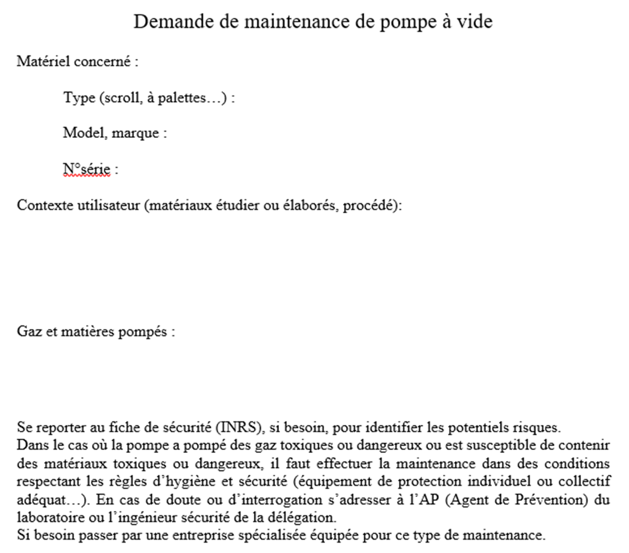
Une bonne pratique
La fiche de maintenance :

Slide 42
La mesure du vide : les jauges
Jauge à piston
Mano de Bourdon
Jauge piézoélectrique
Jauge capacitive
Jauge thermocouple
Jauge Pirani
Vide grossier
Vide intermédiaire
Vide poussé
UHV (XHV)
Jauge de Mac Leod
1013 mbar
Jauge à bille rotative
Jauge Penning
Jauge magnétron inverse
Mesure directe
Jauge Bayard Alpert
Mesure indirecte

Slide 43
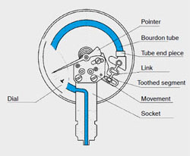
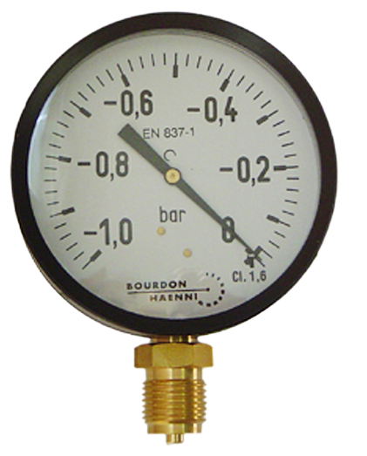
Les jauges : Manomètre de bourdon
Mesure mécanique (ressort)

Slide 44
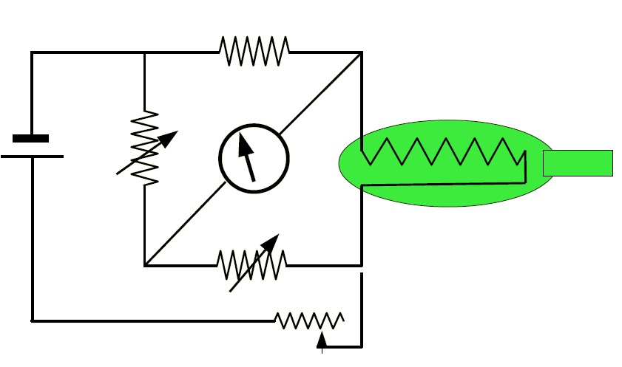
Les jauges : Jauge Pirani
Principe de fonctionnement : Mesure de la dissipation thermique d'une résistance selon la pression. Une résistance d'un pont de Wheatstone est placée dans le vide à mesurer, une deuxième dans un vide de référence; on mesure le déséquilibre du pont.
Plage de fonctionnement
1000hPa > P > 10⁻³ mbar
Attention
Sensible à la nature des gaz
Sensible à l’état du filament

Slide 45
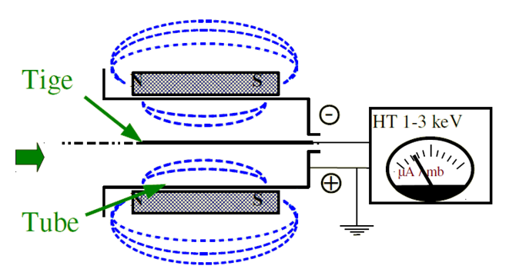
Les jauges : Jauge à cathode froide (Penning et magnétron inverse)
Principe de fonctionnement : Un champ électrique HT (1000-10.000V) ionise le gaz résiduel.
Un champ magnétique (aimant permanent, quelques centaines de mT) allonge les trajectoires (rendues ainsi hélicoïdales) des électrons pour augmenter la probabilité de collisions avec des molécules. Les électrons (rapides) ionisent les molécules neutres, et entretiennent l'ionisation. Les ions (lents) sont collectés à la cathode.
On mesure le courant HT, correspondant au courant ionique et donc à la pression.
On les différencie selon leur géométrie (Jauge Penning : collecteur circulaire, champs perpendiculaire, jauge Magnétron
Inverse: collecteur "aiguille", champs toroïdale).
Plage de fonctionnement
10⁻² mbar > P > 10⁻⁷ mbar (Penning)
10⁻² mbar > P > 10⁻¹⁰ mbar (magnétron inverse)
Attention
Sensible à la nature des gaz
Si pas de signal : jauge "encrassée" ou vide trop bon (pas d’amorçage)

Slide 46
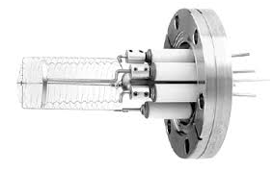
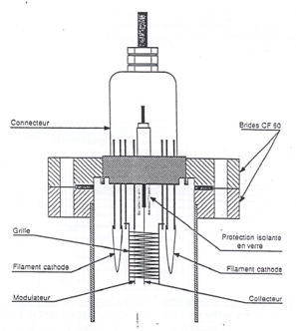
Les jauges : Jauge Bayard-Alpert
(à ionisation / à cathode chaude)
Principe de fonctionnement :Un filament (W, WTh, IrTh,) chauffé par effet Joules émet des électrons, qui sont accélérés par une grille cylindrique polarisée (+150 V par rapport au filament). Le circuit filament-grille est régulé à courant d'électrons constant (0.1 à 10mA selon la pression). Dans le volume délimité par la grille, ces électrons ionisent les molécules du gaz résiduel. Les ions sont collectés par un fil central (collecteur). Le courant ionique, reflet de la pression, est mesuré par un électromètre.
connecteur
Bride CF60
Grille
Protection isolante en verre
Filament cathode
Filament cathode
Modulateur
Collecteur

Slide 47
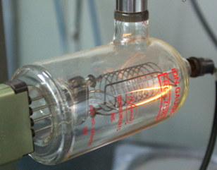
Les jauges : Jauge Bayard-Alpert
(à ionisation / à cathode chaude)
Vers l’enceinte
Plage de fonctionnement
10⁻⁴ mbar > P > 10⁻¹⁰ mbar
Extension à 10⁻¹² mbar avec autre géométrie et modulateur
Attention
Sensible à la nature des gaz
Démarrage P < 10⁻⁴ mbar
Signaux parasites à très basse pression et à l’allumage (dégazage)

Slide 48
Quelques liens intéressants
Fonctionnement d’une pompe scroll : https://www.youtube.com/watch?v=s3xulCRrjos
Changement des joints spirales (Edwards) : https://www.youtube.com/watch?v=vKnh9dxOyhE
Agilent SH 110 : https://www.youtube.com/watch?v=iIIEYNS3dwo
Agilent SH300 : https://www.youtube.com/watch?v=YEHpMLEI3W0
Changement membrane et clapet: https://www.youtube.com/watch?v=D_jB3jrWH4A
Fonctionnement d’une pompe roots : https://www.youtube.com/watch?v=_-fwWrFLiyY
Fonctionnement d’une pompe turbo. : https://www.youtube.com/watch?v=f1SErZyhMe4
Changement du réservoir de lubrifiant (turbo Pfeiffer): https://www.youtube.com/watch?v=BqBSOgZk3iA
Changement d’un roulement (turbo Pfeiffer) : https://www.youtube.com/watch?v=AvcWk0yYm3M
Remise en état d'un pompe turbo : https://www.youtube.com/watch?v=5n7XAQEbMBM
Pompe à vis : https://www.youtube.com/watch?v=qvc1megcGYg
Site web avec divers vidéo : https://www.pfeiffer-vacuum.com/fr/en/service/service-portfolio/

Slide 49

Le Réseau des Technologies du vide
- Dépend de la Mission pour les Initiatives Transverses et Interdisciplinaires (MITI) du CNRS
- Buts :
* favoriser les échanges entres utilisateurs des technologies du vide, débutants autant qu’experts
* assurer la diffusion d’information concernant les technologies du vide
* trouver des interlocuteurs
Actions du RTVide :
* groupes de travail (caractérisation de surface, assemblages moléculaires, calcul d’installations sous vide, maintenance de pompes…)
* Formations (vide utilisateurs, vide concepteurs, RGA)
* Rencontres Nationales
* Incitation au Transfert de Compétences (ITC)
*…
liste de diffusion : https://rtvide.cnrs.fr/le-reseau/sinscrire/
http://rtvide.cnrs.fr/

Slide 50
Merci de votre attention !!!

Slide 51


